Slide 1
“ 일본의 도자기 ”
2140***5 러시아어러시아학과 김*원

Slide 2
목차
01 도자기란?
02 도자기의 역사
03 미의식
도자기란?
도자기 제작과정
일본 도자기 역사
아리타 도자기 시장
& 가라쓰 도자기 소개 영상
일본 도자기 미의식

Slide 3
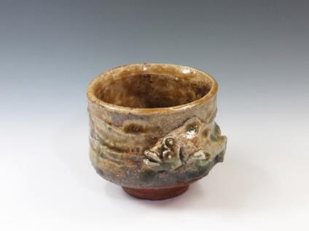
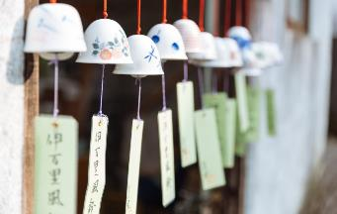
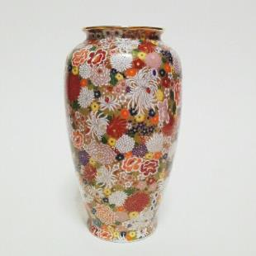
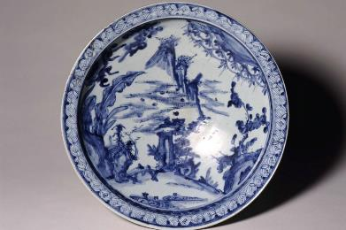
도자기란?

Slide 4
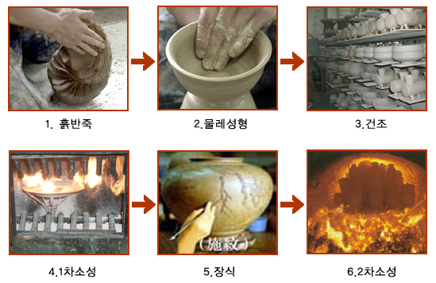
도자기 제작 방법

Slide 5
도자기의 역사
기원전 10000년경
5세기 중반에 제작
일본 도자기 역사
죠몬토기
스에키
8세기에 제작
16세기 후반
17세기 초반
현대시대
나라삼채
가라쓰야키
아리타야키
세라믹

Slide 6
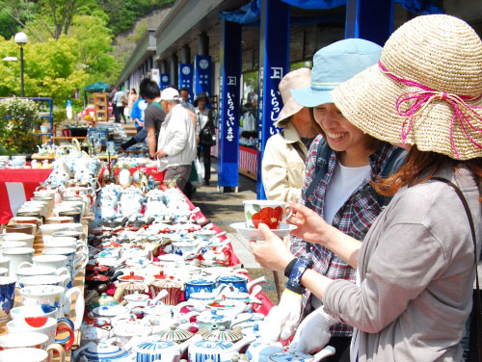
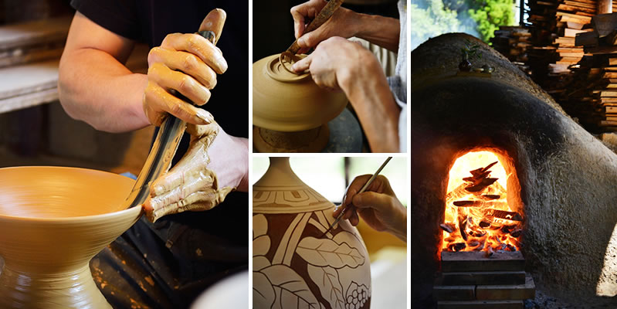
아리타 도자기 시장 & 가라쓰 도자기 소개 영상
<--- 아리타 도자기 시장 영상
가라쓰 도자기 제작 영상 -->

Slide 7
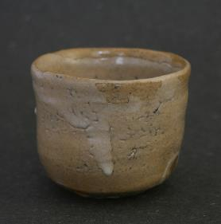
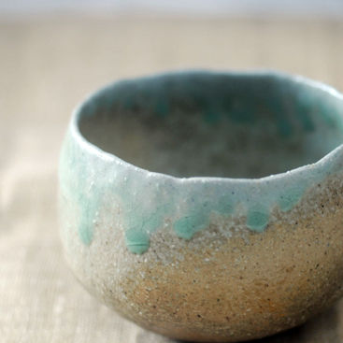
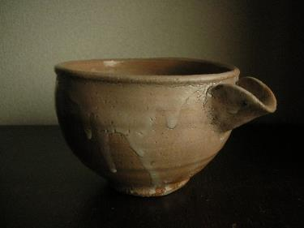
일본 도자기의
미의식

Slide 8
“ 감사합니다. ”

